Slide 1
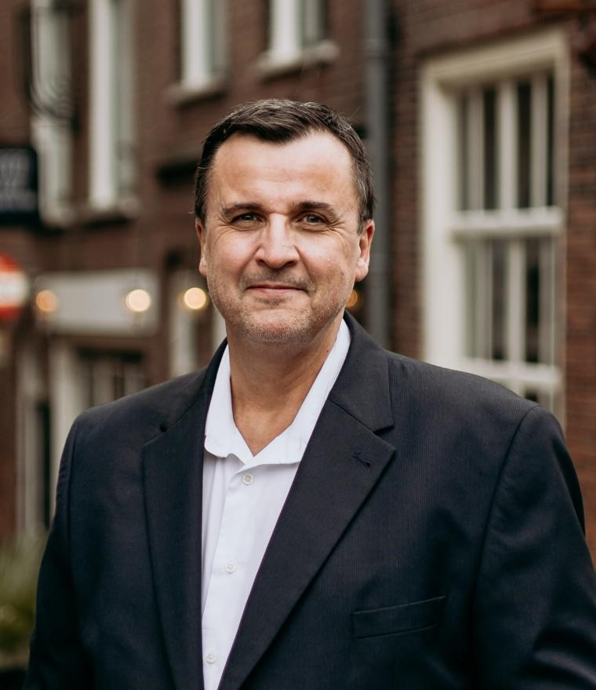
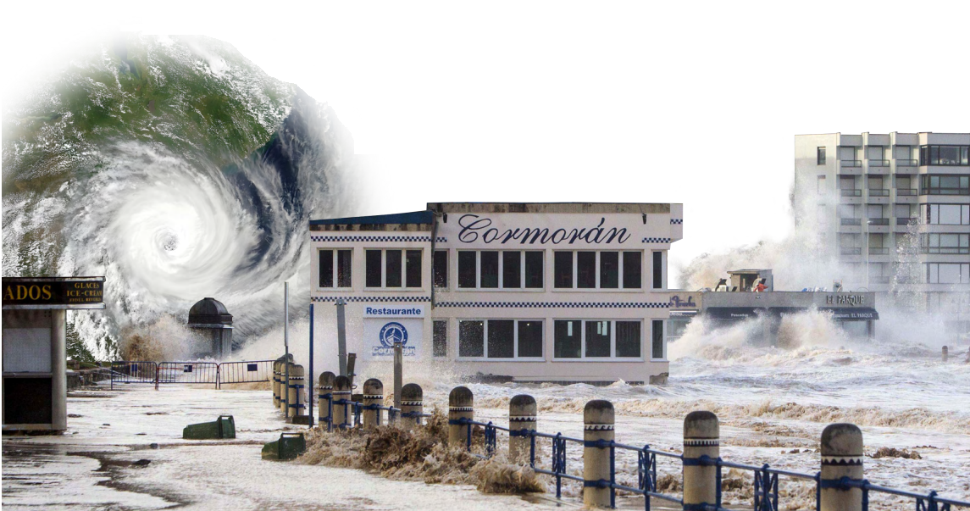
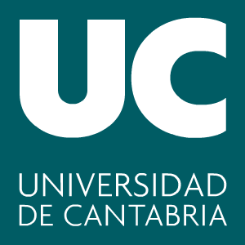
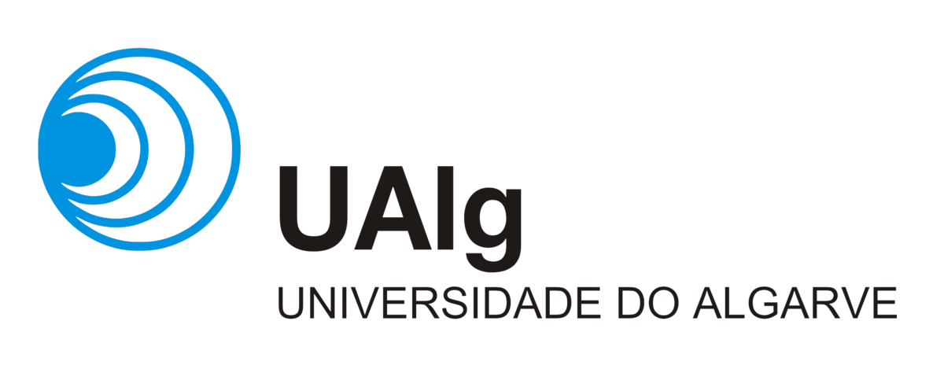
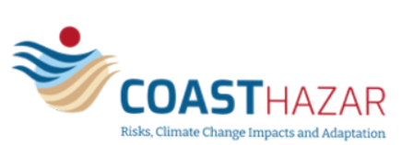
20 Kasım 2023
BURSA ULUDAĞ ÜNİVERSİTESİ
MÜHENDİSLİK FAKÜLTESİ
İNŞAAT MÜHENDİSLİĞİ BÖLÜMÜ
Prof. Dr. Alvaro Semedo, Okyanus Dalgaları ve İklim Değişikliği konulu bir seminer vermek üzere Uludağ Üniversitesi İnşaat Mühendisliği Bölümü'nde olacak. Seminer 20 Kasım 2023 saat 10.30'da amfide gerçekleşecektir. Sunum İngilizce olacaktır.
SEMİNER
Prof. Dr. Alvaro Semedo
Alvaro Semedo, Okyanus ve Atmosfer bilimlerinde güçlü ve çeşitli bir akademik geçmişe ve çok uzun bir lisansüstü eğitim geçmişine sahip, sertifikalı bir hidrograf ve deniz bilimcisidir. Deniz Bilimleri ve Hidrografi alanında yüksek lisans (Portekiz), Fiziksel Oşinografi alanında yüksek lisans ve Meteoroloji alanında yüksek lisans (ABD) ve Meteoroloji alanında doktora (Uppsala Üniversitesi, İsveç) sahibi olup, “Atmosphere-Ocean Interactions in Swell Dominated Wave Fields”. başlıklı tezi bulunmaktadır. Hollanda'nın yanı sıra, Portekiz Deniz Akademisi, Askeri Üniversite Enstitüsü'nde (Lizbon; 2010-2016) Lisansüstü Çalışmalar dekanı olmadan önce Portekiz (Portekiz Hidrografi Ofisi), Danimarka (Risø-DTU Ulusal Sürdürülebilir Enerji Laboratuvarı) ve İsveç'te (Uppsala ve Stockholm Üniversitesi) çalıştı.. Ekim 2016'da IHE Delft Su Eğitimi Enstitüsü'ne katıldı ve burada Kıyı Oşinografisi alanında Kıdemli Öğretim Görevlisi olarak görev yaptı. Araştırma alanları arasında hava-deniz etkileşimi, okyanus dalgası dinamiği, dalga modelleme, dalga iklimi ve iklim değişikliğinin yanı sıra kıyı meteorolojisi ve kıyı oşinografisi yer almaktadır.
COWCLIP Projesi
Dalgalar ve İklim Değişikliği: Okyanus dalgaları ve fırtınalar gelecekte nasıl değişecek?
Özet: Okyanus rüzgar dalgası ikliminde gelecekte meydana gelecek değişikliklerin kıyı, kıyıya yakın ve kıyı ötesi endüstriler ve ekosistemlerin işletimi ve tasarımı üzerinde geniş etkileri vardır ve kıyı bölgelerinin öngörülen deniz seviyesi yükselişine karşı beklenen hassasiyetlerini daha da kötüleştirebilir. Ancak rüzgar dalgaları yakın zamana kadar gelecekteki iklim değişikliğine ilişkin küresel değerlendirmelerde çok az ilgi görüyordu. COWCLIP (koordineli okyanus dalgası iklimi projesi), genel olarak bilim camiasına ve özel olarak IPCC'ye dalga iklimi çalışmaları ve gelecek projeksiyonları sağlamak için 2010'dan beri çalışıyor. COWCLIP'in çeşitli dalga iklimi ve gelecekteki dalga iklimi projeksiyonlarına ilişkin sonuçları ve çabaları sunulacak ve şu temel soruya yanıt verilecektir: İklim değişikliği nedeniyle gelecekte okyanus rüzgar dalgası dalgaları nasıl değişecek?
E-mail: a.semedo@un-ihe.org Mail: P.O.Box 3015, 2601DA Delft, The Netherlands Adres: Westvest 7, 2611AX Delft, The Netherlands Internet: https://www.un-ihe.org/alvaro-milho-semedo
Telefon: +31 (0)15 215 2387
Cep Telefonu: +31(0)654 190 897

